Slide 1
السُّجُودُ و الرفع منه

Slide 2

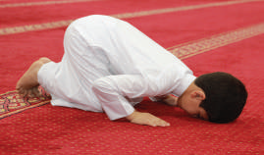
السُّجُودُ و الرفع منه
الوحدة
3
بعدما أرفع من الرّكوع وأعتدل...
الدرس الثالث
السُّجُودُ و الرفع منه
8- أكبِّر وأسجد على الأَعضاء السَّبعة، وَ أَقولُ فِي السُّجود : ( سبْحَانَ رَبّيَ الأَعْلَى ) ثَلاثَ مَرَّاتٍ

Slide 3
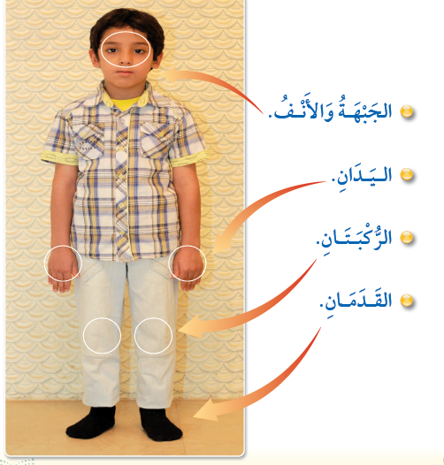
الأَعْضَاءُ السَّبْعَةُ هِيَ :
الوحدة
3
الدرس الثالث
السُّجُودُ و الرفع منه

Slide 4
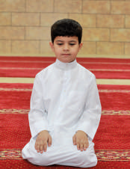
أرفع ِمن السُّجود َ قائِلاً: < الله َ أكبر >
الوحدة
3
الدرس الثالث
9- وأجلس َ وأقول َبين السَّجدتين : ( رَبِّ اغفِرْ لِي، رَبِّ اغفِر لِي )
السُّجُودُ و الرفع منه

Slide 5
أسجد ثانية قائلاً : < الله َ أكبر >
الوحدة
3
الدرس الثالث
10- وأقول في السجود : ( سبْحَانَ رَبّيَ الأَعْلَى ) ثَلاثَ مَرَّاتٍ
السُّجُودُ و الرفع منه
أصلِّي بِطمأنِينة َو خشوع...

Slide 6

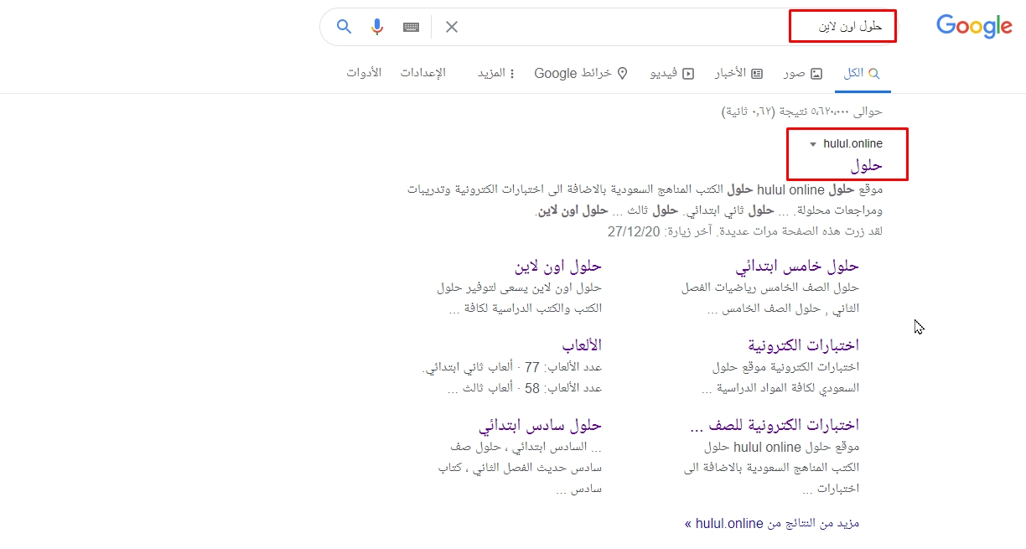
تجدنا في جوجل

Slide 7
انتهى الدرس

